Slide 1
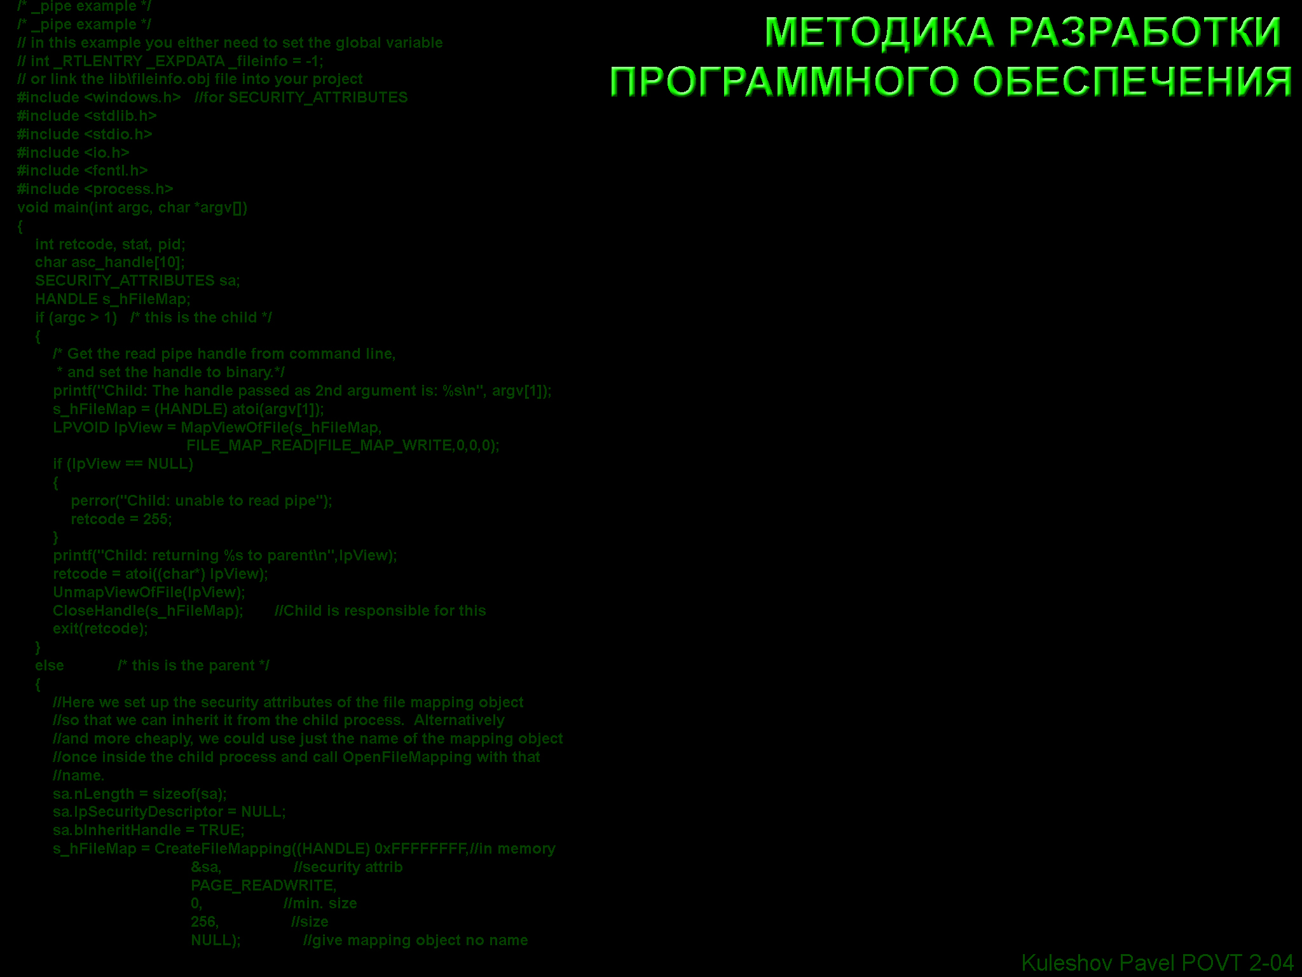
Методика разработки программного обеспечения

Slide 2
Процессы разработки программного обеспечения
Часть I

Slide 3
Существует четыре фундаментальных процесса разработки программного обеспечения (ПО):
анализ и формулировка требований
проектирование системы
реализация
верификация и аттестация

Slide 4
Анализ и формулировка требований
Анализ и формулировка требований (Requirements Analysis and definition (RA&D)) представляет собой самый первый процесс, включающий в себя фактическую работу над разработкой ПО. В ходе данного процесса производится сбор всех необходимых требований по целевой системе как таковой, а также по ее окружению, затем производится анализ собранной информации, и на завершающем этапе производится четкая формулировка перечня официальных требований к системе.

Slide 5
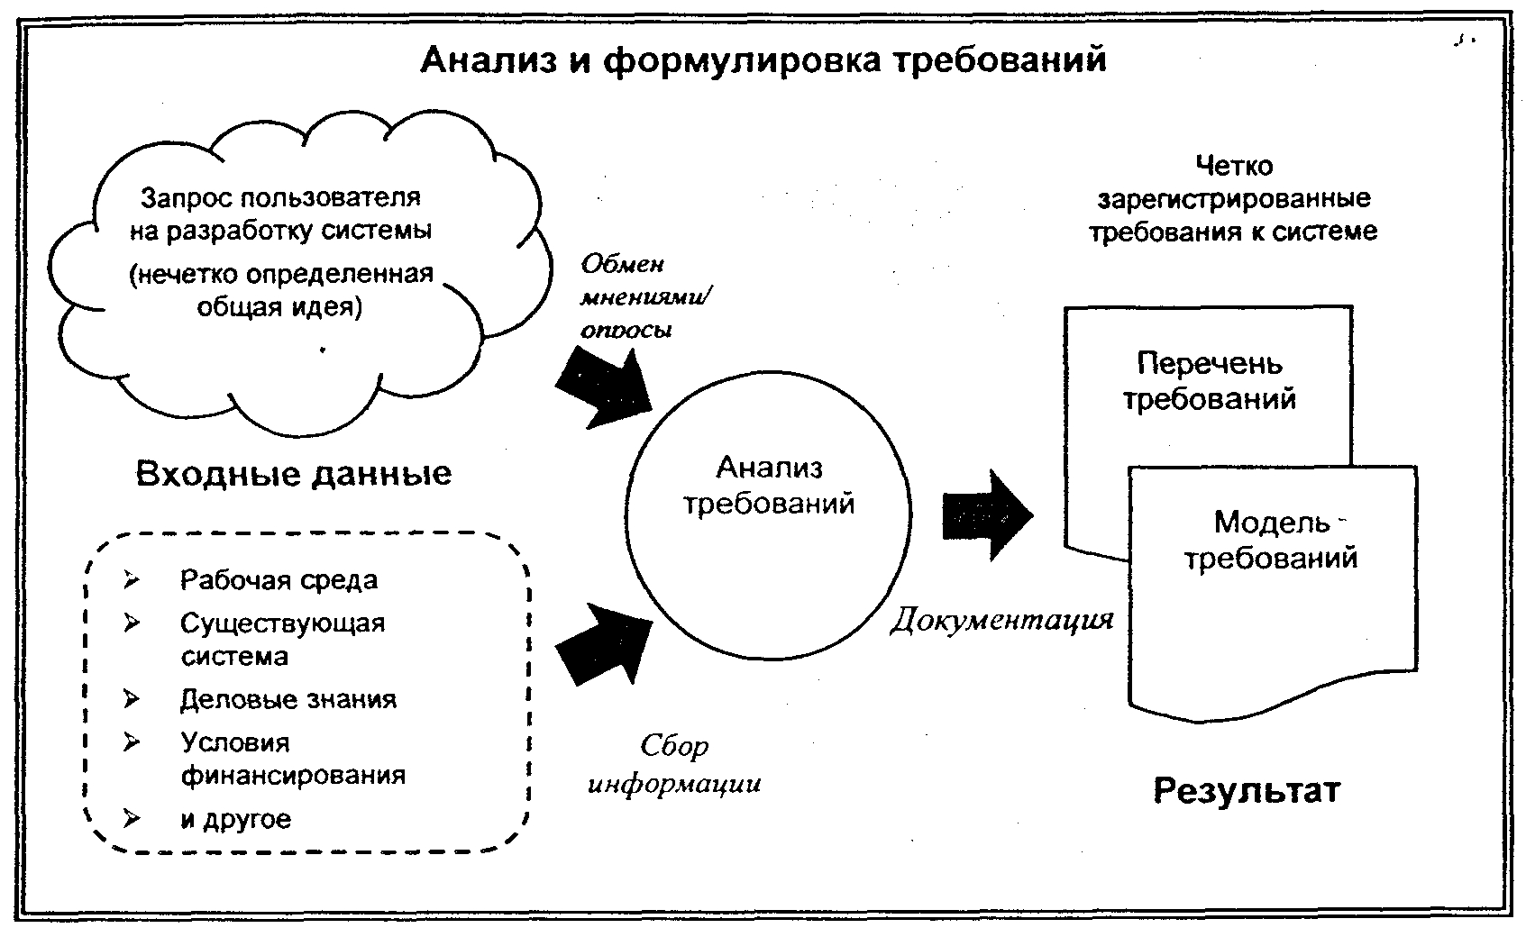
Концепция построения процесса анализа и формулировки требований

Slide 6
Проектирование системы
Процесс проектирования системы
(System Design (SD))
представляет собой процесс разработки внутренней структуры целевой системы, удовлетворяющей требованиям, разработанных в процессе анализа и формулировки требований.

Slide 7
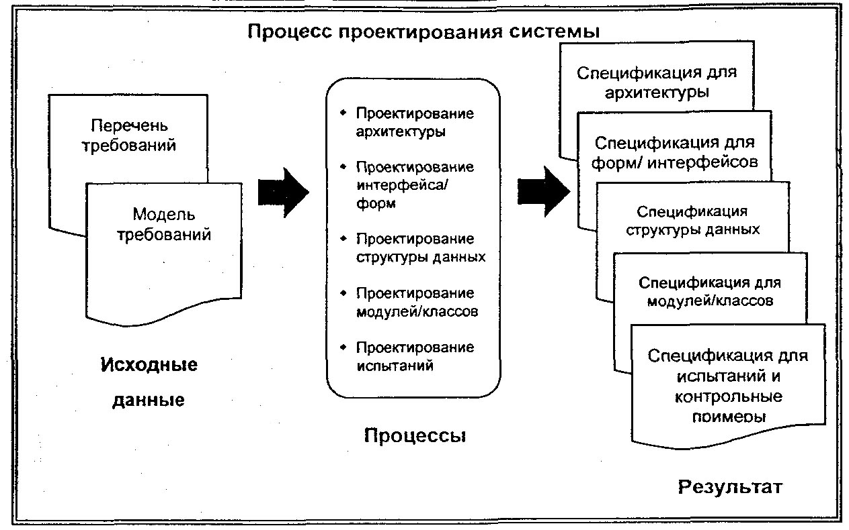
Концепция построения процесса проектирования системы

Slide 8
Реализация
Процесс реализации включает в себя фактический процесс кодирования системы ПО. Данный процесс должен тщательно контролироваться, так как данный процесс предусматривает фактическое программирование системы. Однако этап реализации при разработке современного программного обеспечения НЕ предусматривает лишь этап программирования системы.

Slide 9
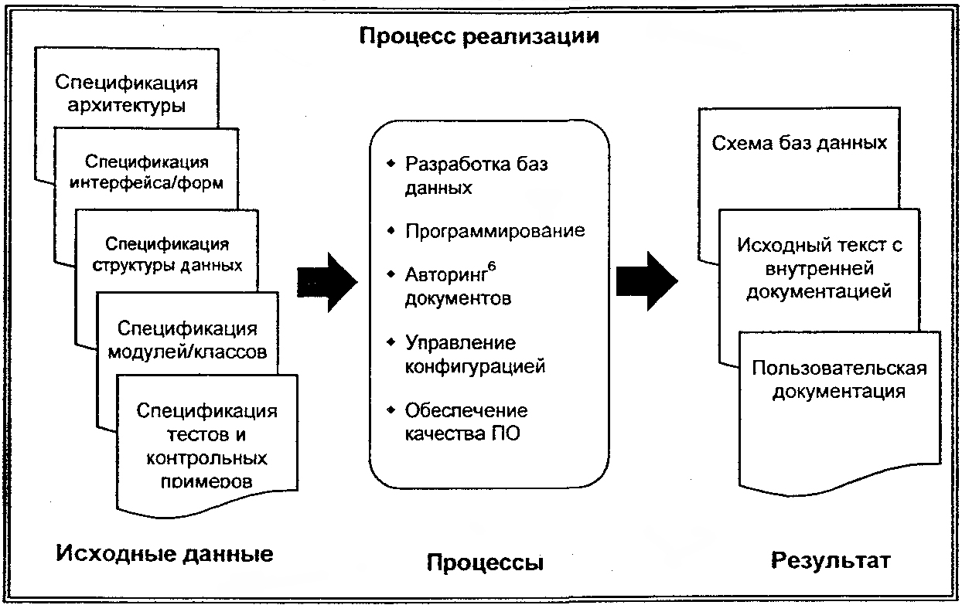
Концепция построения процесса реализации ПО

Slide 10
Процесс верификации и аттестации ПО
(Validation and Verification)
Процесс верификации и аттестации ПО представляет собой процесс проверки соответствия полученных результатов (спецификации, программное обеспечение, документация и так далее) требованиям пользователя.
Процесс верификации и аттестации ПО должен использовать результаты всех процессов разработки ПО.

Slide 11
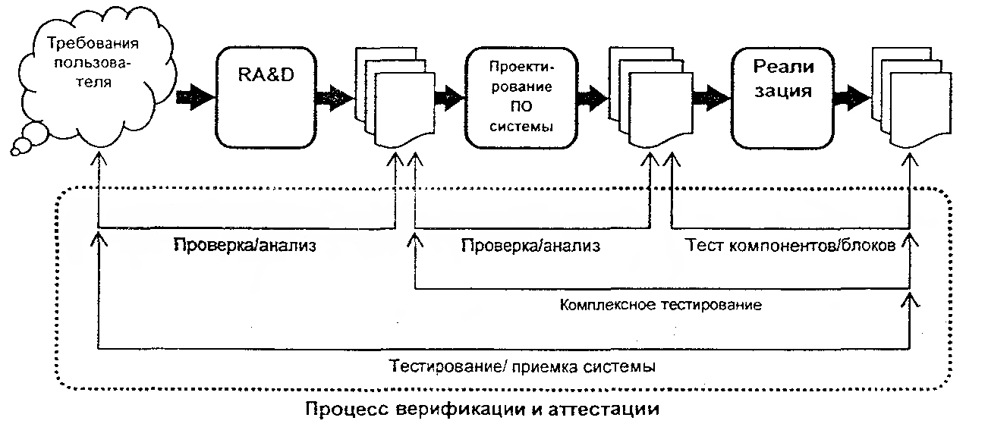
Концепция построения процесса верификации и аттестации

Slide 12
Модели разработки программного обеспечения
Часть II

Slide 13
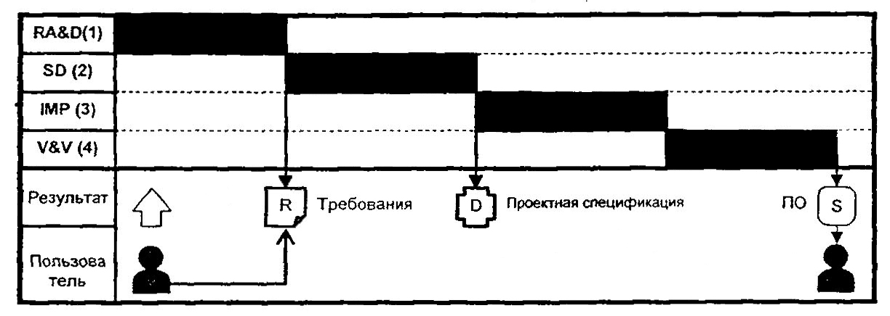
Каскадная модель представляет собой старейшую концепцию построения модели разработки ПО, которая берет начало от процесса анализа и формулировки требований и предусматривает постепенное выполнение всех последующих процессов.

Slide 14
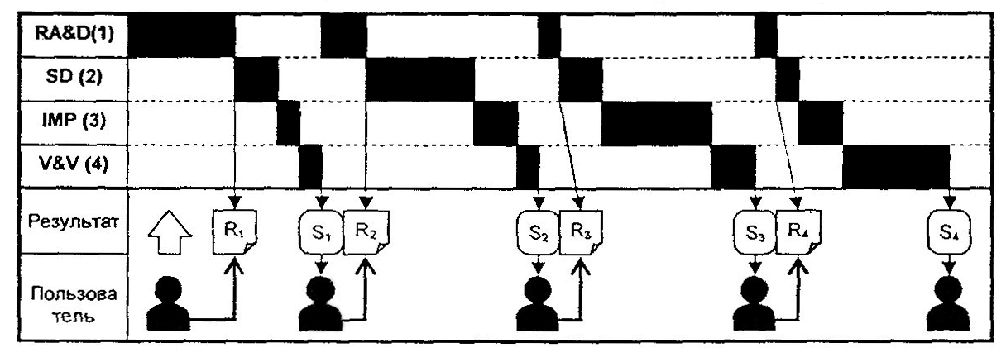
Итеративные модель, обеспечивает проведение повторяющейся (итеративной) последовательности выполнения процессов разработки ПО. Инкрементная модель является частью итеративной модели, и начинает работать лишь с небольшой частью целевой системы, постепенно расширяя набор ее функций и блоков.

Slide 15
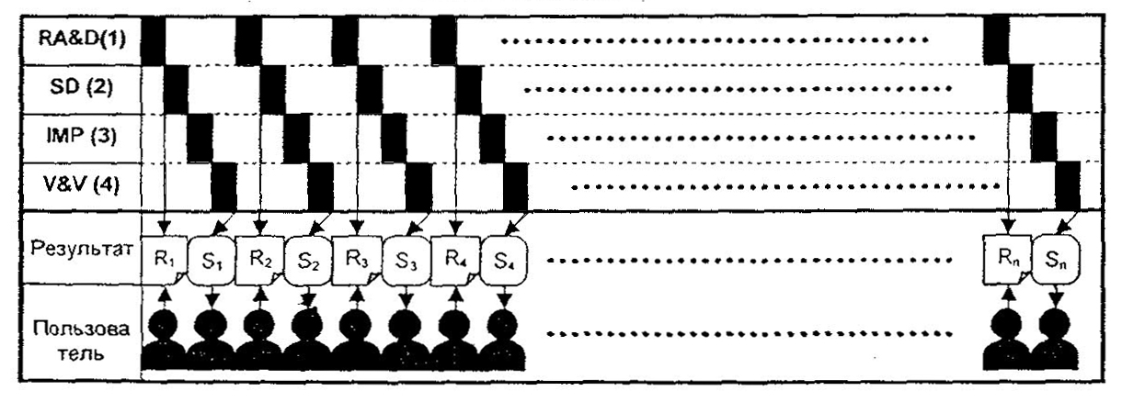
Гибкие методологии (Agile processes) также базируются на итерационной модели. Но гибкие методологии радикально отличаются от итерационных процессов в плане задач, выполняемых конкретным специалистом. Гибкие методологии более рассчитаны на конкретных специалистов, нежели традиционные методики. В качестве первичного механизма контроля они более широко применяют обратную связь, нежели планирование.

Slide 16
Методологии, ориентированные на данные, процессы и объекты
Часть III

Slide 17
Кроме процессов разработки ПО и моделей обеспечения рабочего цикла ПО существует еще одна важная концепция построения процесса разработки ПО - выбор методологии разработки. В зависимости от характера целевого ПО необходимо выбрать между:
модель, ориентированная на данные;
модель, ориентированная на процессы;
объектно-ориентированной модель.

Slide 18
Модели, ориентированные на данные
Методика, ориентированная на данные (Data oriented approach (DOA)) является общепринятой методикой разработки ПО. Также она является старейшей методикой, которая берет свое начало еще с 70-х годов прошлого века, когда идея структурного анализа еще только разрабатывалась.
Наиболее популярными инструментальными средствами разработки модели, ориентированной на данные, является схема потоков данных DFD (Схема потоков данных (Data Flow diagram)) и диаграмма «сущность-связь» ERD (Entity Relationship).

Slide 19
Модель, ориентированная на процессы
Модель, ориентированная на процессы (Process Oriented Approach (РОА)), основное внимание уделяет процессам, а не данным. Данная модель также популярна в индустрии программных средств, но не применяется для офисных систем. Обычно данная методика применяется для систем управления средствами аппаратного обеспечения (встроенных систем) или для систем автоматизации промышленного оборудования. Она до сих пор эффективно используется в стандартных системах автоматизации промышленного оборудования.

Slide 20
Объектно-ориентированная модель
Объектно-ориентированная модель (Object oriented approach (ООА)) представляет собой отражение самых современных тенденций в области разработки ПО. Объектно-ориентированная модель трактует данные и операции, выполняемые с ними, в качестве отдельных элементов (объектов). Данная модель наиболее эффективно используетcя для систем, взаимодействующих с открытой средой окружения, например Интернет. В последнее время объектно-ориентированная модель становится все более и более популярной, в основном, это обусловлено ростом популярности унифицированного языка моделирования UML (Unified Modeling Language). Самые современные новые модели разработки ПО также все шире используют средства языка UML. И рациональные унифицированный процесс RUP и модель FDD используют язык UML в качестве основного инструментального средства при разработке систем ПО.

